Slide 1
uNLock Bijdrage aan Nationale Privacy Conferentie 2021
28 januari 2021

Slide 2
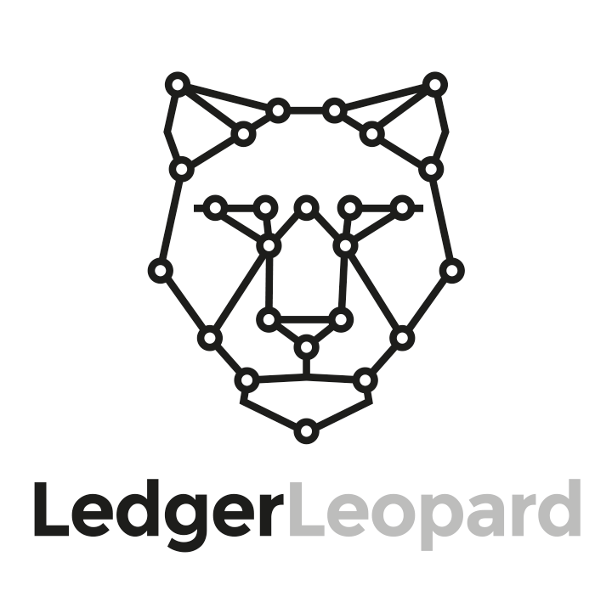
Wat is uNLock en waar staan we voor?
uNLock werkt sinds de start van de COVID-19 uitbraak in Nederland aan een oplossing om de Nederlandse samenleving weer te openenen op een ethisch verantwoorde manier, waarbij de principes van Regie op Gegevens centraal staan
De maatschappij op een veilige, gecontroleerde en privacy-vriendelijke wijze weer openen.
Veilige “bubbels” creëren o.b.v. het betrouwbaar en fraude-bestendig delen van (negatieve) corona testen
Conform de uitgangspunten van het programma "Regie op Gegevens": veilig, betrouwbaar en met privacy als uitgangspunt
Open, onafhankelijk en not for profit.
Nauwe samenwerking met de markt, stakeholders en maatschappij om te komen tot gedragen integrale oplossingen.
Notes:
uNLock is een samenwerking van kennisinstellingen, (semi)overheid en bedrijfsleven met de ambitie om de maatschappij op een veilige, gecontroleerde en privacy-vriendelijke wijze weer te openen. Dit doen we door te zorgen dat veilige “bubbels” gecreëerd kunnen worden op basis van het betrouwbaar en fraude-bestendig delen van (negatieve) corona testen om zo tijdelijk toegang te krijgen tot een bubbel waarin maatregelen als thuis blijven en 1.5m afstand houden dan tijdelijk losgelaten kunnen worden. Gegevens worden gedeeld conform de uitgangspunten van het programma "Regie op Gegevens": veilig, betrouwbaar en met privacy als uitgangspunt
uNLock positioneert zich daarom op een open, onafhankelijke en not for profit wijze.
Voor elk fieldlab, pilot, use-case of project zoekt uNLock geschikte partners die de doelstellingen van het betreffende initiatief kunnen realiseren.
In het kader van de vraag van VWS om de domeinen Onderwijs, Sociaal Leven en Werk te openen voorziet uNLock momenteel de samenwerking met onderstaande partijen

Slide 3
De oplossing op hoofdlijnen
uNLock biedt een oplossing om op een veilige, eenvoudige, betrouwbare, snelle en verifieerbare manier de uitslag van een coronatest te delen waarbij het individu regie op gegevens heeft
Testlab
Testmateriaal en testuitslag
2
Testafname
3
4
Toegangscontrole
Covid-19 Test resultaten
Testuitslag gekoppeld aan specifieke persoon
App
1
Papier
5
Opslaan verificatiedata
Verifiëren testuitslag
COVID-19 test verificatie infrastructuur
Een burger maakt een afspraak, identificeert zich met een ID bewijs en laat testmateriaal afnemen voor een COVID-19 test.
Teststraat stuurt het testmateriaal naar het testlab en ontvangt de uitslag retour, waarbij de uitslag bij retourontvangst wordt gekoppeld aan identiteit (foto) van de burger.
De testuitslag gekoppeld aan de specifiek geteste persoon wordt gedeeld met het individu door het te sturen naar de mobiele app of door een papieren QR code mee te geven.
De burger toont de testuitslag op locatie aan de verifier. Hoe? Door de QR code van de testuitslag via mobiele telefoon of papier te laten scannen – foto komt dan ook in beeld.
De locatie verifieert de testuitslag door middel van de verificatie infrastructuur (geen opslag persoonsgegevens). Als aan alle criteria is voldaan om toegang te krijgen (negatieve test die aan de eisen voldoet, eventueel gecombineerd met toegangsbewijs, etc.), dan krijgt de burger toegang. De verificatie infrastructuur borgt dat je niet met het testbewijs van een ander naar binnen kunt!

Slide 4
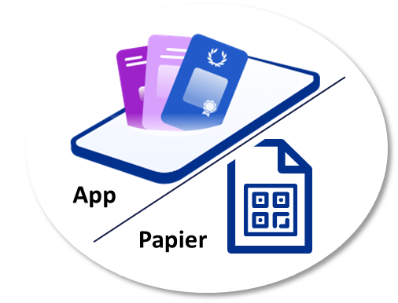
Rollen en verantwoordelijkheden
uNLock faciliteert het process van het uitgeven, beheren, tonen en verifieren van de testuitslag, waarbij sprake is van een duidelijke rolverdeling tussen betrokken actoren
Teststraat
Toegangscontrole
3
4
2
5
COVID-19 test verificatie infrastructuur
1
uNLock registreert gevalideerde testlabs en verifiërende partijen. Zonder registratie kunnen deze partijen geen verklaringen uitgeven. Registratie + handtekening zijn beveiligd
uNLock registreert geen testuitslag, maar alleen voorwaarden waaraan de verklaring dient te voldoen, d.m.v. template vereisten (zie ook nr. 5)
Testlab registreert daadwerkelijke test-uitslag burger in eigen systeem (LIS) en stuurt uitslag naar de Wallet (doorgaans Wallet app op de telefoon) van de burger
Burger toont QR code aan verifiërende partij.
Verifiërende partij checkt middels getoonde QR code of testuitslag voldoet aan officieel template en of de testuitslag is uitgegeven door een geregistreerde partij. Daarmee wordt authenticiteit van getoonde informatie gevalideerd. Niet-geregistreerde verifiërende partijen kunnen geen QR-informatie uitlezen.
Notes:
Waarom maakt uNLock gebruik van een decentrale oplossing?
Het is geen register waarin persoonsgegevens worden verwerkt, het is een validatiemechanisme om echtheid van decentraal bewijs te valideren.
Decentraal voorkomt manipulatie door één beheerder en daarmee de mogelijkheid om met echtheid te frauderen
Opslag van het bewijs (de verklaring) bij de burger zelf draagt bij aan de regie op gegevens van en door de burger.
Hoe weten we dat er geen fraude gepleegd kan worden?
Echtheid wordt decentraal gevalideerd op basis van verschillende technisch complexe en niet manipuleerbare mechanismen. Mechanisme zelf staat onder beheer van alle partijen (nodes).
Door de testuitslag (in de Wallet app op de telefoon van de burger) te koppelen aan de pasfoto van de burger, is uitwisselen van testresultaten tussen personen nagenoeg onmogelijk (dubbelgangers zijn niet uit te sluiten, dat is met ID check overigens ook niet op te lossen). Deze oplossing is getest bij de Fieldlab pilot in december 2020.
Het gebruik van het decentraal register zorgt er voor dat de authenticiteit van het testresultaat gecontroleerd kan worden
Hoe gaat uNLock om met inclusiviteit?
In het kader van inclusiviteit worden twee oplossingen ontwikkeld:
Wallet app:
Een oplossing waarbij de burger het testresultaat bewaart in een beveiligde app op zijn/haar telefoon, waarmee hij/zij als enige de volledige controle heeft over de in de Wallet app verwerkte persoonsgegevens.
Papieren alternatief:
Een oplossing waarbij het testresultaat ten behoeve van de burger wordt opgeslagen in een centraal opgeslagen persoonlijke wallet die alleen toegankelijk is voor de burger zelf. Een papieren kopie van de QR-code kan de burger tonen aan de verifier.

Slide 5
De informatie in dit document en op de website bevat uitsluitend algemene informatie en geen advies. De informatie is afkomstig van bronnen die betrouwbaar mogen worden geacht. Voor de juistheid en volledigheid ervan kunnen wij niet instaan.
In dit document, de website en disclaimer is Nederlands recht van toepassing. De informatie in dit document en op de website is bedoeld voor mensen die in Nederland wonen en voor bedrijven die in Nederland gevestigd zijn. Bij een woonplaats of vestigingsplaats in het buitenland kunnen andere regels gelden.
Alle informatie in dit document en op de website (waaronder de vormgeving, huisstijl en logo's) is eigendom van uNLock. Je mag de informatie in dit document en op de website voor privédoelen gebruiken, onder voorwaarde dat je vermeldt dat je de informatie gevonden hebt in dit document en de website van uNLock en dat je de informatie ongewijzigd laat. Als je de informatie in dit document en op de website wilt gebruiken voor commerciële doeleinden, moet je daarvoor eerst toestemming aan ons vragen.
uNLock behoudt zich het recht voor deze disclaimer aan te passen. De meest actuele disclaimer vind je altijd op deze website.
Heeft u een klacht of tip? Laat het ons weten via unlock@dutchblockchaincoalition.org Copyright © Stichting uNLock, alle rechten voorbehouden

Slide 6
Gebruik persoonsgegevens
Voor testafname wordt de door VWS vereiste dataset* gehanteerd en voor het testbewijs is gelet op dataminimalisatie alleen een foto, testresultaat en afnamedatum noodzakelijk.
2
1
DATASET TESTBEWIJS
DATASET VOOR TESTAFNAME
Resultaat van de COVID-19 test
Belangrijke uitgangspunten voor het tonen van testresultaten:
Data die getoond wordt zo veel mogelijk minimaliseren om de privacy van de burger te beschermen
Identificerend gegeven koppelen aan de testuitslag om fraude te voorkomen (dus testuitslag niet koppelen aan telefoon (want telefoons kun je uitwisselen) maar in de testuitslag zelf zit het identificerend gegeven.
Om identificatie met ID document bij toegangscontrole te voorkomen (kost veel te veel tijd bij toegangscontrole en is weer een ingreep op de privacy van de burger) is bij de Fieldlab pilots gekozen voor het tonen van alleen de pasfoto die gekoppeld wordt aan het testbewijs op basis van de identificatie die plaatsgevonden heeft bij afname van de test
Gelet op de verplichte melding op grond van de wet publieke gezondheid moet de testafname partij een registratie bijhouden van burgers die getest zijn. Daarbij dienen naast de contactgegevens (NAW, emailadres en telefoonnummer) de volgende gegevens te worden vastgelegd:
Pasfoto is geen gegeven dat hoeft te worden vastgelegd, maar wordt vastgelegd om op koppeling tussen burger en testresultaat te leggen. Voor nu is daarmee gekozen voor de pasfoto, dat zou mogelijk ook op een andere manier kunnen.*
Verificatie van de identiteit van de burger
Digitaal testresultaat bestaat uit:
Koppeling resultaat aan burger (nu: pasfoto)
Testresultaat
Datum afname test
Via de uNLock wallet levert de burger data aan voor afname van de test. De testafname partij stelt de identiteit vast voorafgaand aan de test. Vanuit de uNLock wallet wordt de volgende data gedeeld:
Pasfoto
Achternaam
Voornamen
Geboortedatum
Geslacht
Burgerservicenummer (BSN)
3
OVERIGE DATA
Daarnaast worden datasets uitgewisseld zonder persoonsgegevens. Dit zijn gegevens over de geregistreerde uitgevers (labs), verifiers (toegangslocaties) en het schema van de verschillende datasets.
*Zie document: Uitgangspunten voor inzet testen op COVID-19 (waaronder antigeen(snel)testen) buiten de GGD-testlocaties – versie 1.0

